Slide 1






Облачная инфраструктура ИЯФ и ее интеграция в распределенную информационно-вычислительную среду ОИЯИ
Елена Мажитова
Лаборатория информационных технологий им. М.Г. Мещерякова
Объединённый Институт Ядерных Исследований
3 июня 2026

Slide 2
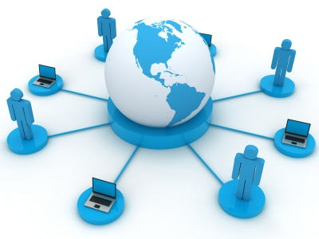
Определение
Облачные технологии – это удобная среда для хранения и обработки информации, объединяющая в себе аппаратные средства, лицензионное программное обеспечение, каналы связи, а также техническую поддержку пользователей.
Работа в «облаках» направлена на снижение расходов и повышение эффективности работы предприятий.
3 июня 2026

Slide 3
Определение
Термин «Облако» чаще всего используется как метафора, основанная на изображении Интернета на диаграмме компьютерной сети, или как образ сложной инфраструктуры, за которой скрываются все технические детали.
Широко распространенное формальное определение облачных вычислений было предложено Национальным институтом стандартов и технологий США:
«Облачные вычисления представляют собой модель для обеспечения повсеместного, удобного сетевого доступа «по требованию» к общему пулу настраиваемых вычислительных ресурсов (например, сетей, серверов, систем хранения данных, приложений и услуг), которые можно быстро выделить и предоставить с минимальными управленческими усилиями или минимальным вмешательством со стороны поставщика услуг».
3 июня 2026

Slide 4
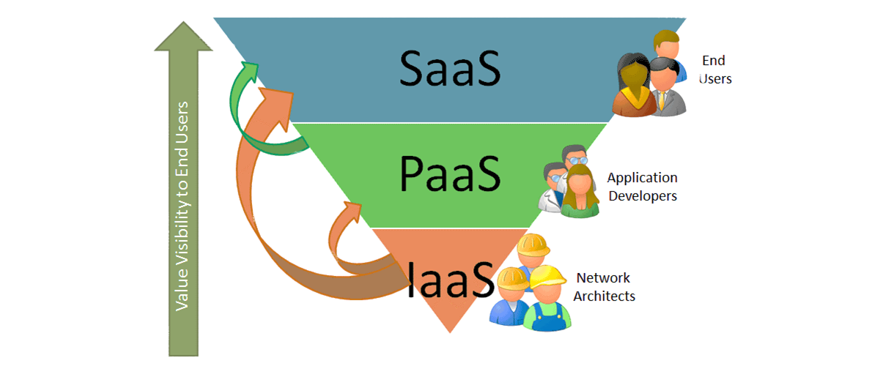
Основные облачные сервисы
3 июня 2026
Notes:
IaaS (инфраструктура как услуга) — аренда вычислительных ресурсов, на которые клиент может устанавливать любое программное обеспечение и приложения. Все вопросы администрирования серверного и сетевого оборудования решает провайдер, но настройки на уровне операционных систем и приложений в них осуществляет сам клиент.
PaaS (платформа как услуга) — в зону ответственности провайдера входит вся физическая инфраструктура, а также администрирование на уровне операционных систем. Клиент же управляет приложениями, развернутыми на базе данной инфраструктуры.
SaaS (программное обеспечение как услуга) — клиент не имеет доступа ни к настройкам на уровне инфраструктуры, ни к конфигурации программной платформы. Он лишь использует готовый прикладной сервис.

Slide 5

Актуальность
В настоящее время успешная реализация значительной части научных проектов предполагает использование распределенной информационно-вычислительной среды (РИВС) для хранения, обработки и анализа данных.
Инициатива РИВС ОИЯИ посвящена созданию, поддержке и развитию такой среды путем объединения ресурсов образовательных и исследовательских организаций стран-участниц ОИЯИ.
Одной из таких организаций является Институт ядерной физики в Алматы (Казахстан).
3 июня 2026

Slide 6
Требования к облачной инфраструктуре ИЯФ
открытое ПО;
отсутствие лицензионных платежей;
поддержка виртуализации;
масштабируемость;
интеграция с РИВС ОИЯИ.
3 июня 2026

Slide 7
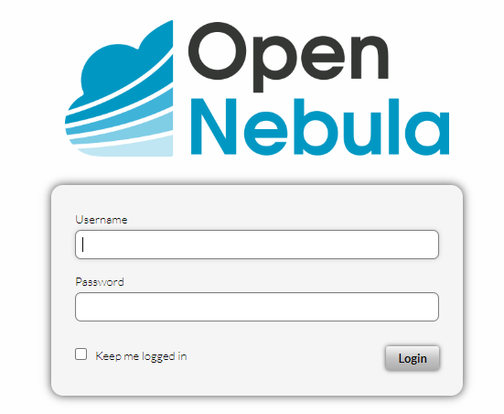
OpenNebula
Для создания облачной инфраструктуры было выбрано решение с открытым исходным кодом OpenNebula.
Это облачная вычислительная платформа для управления гетерогенными распределенными инфраструктурами ЦОД.
Эта платформа управляет виртуальной инфраструктурой ЦОД для создания частных, публичных и гибридных реализаций инфраструктуры как сервиса.
OpenNebula позволяет развернуть модель Инфраструктура как сервис, которая предоставляет возможность использовать облачную инфраструктуру для независимого управления обработкой, хранением, сетями и другими фундаментальными вычислительными ресурсами, а также предоставлять гибридную схему путем объединения ресурсов локального ЦОД и внешних поставщиков облачных услуг.
3 июня 2026

Slide 8
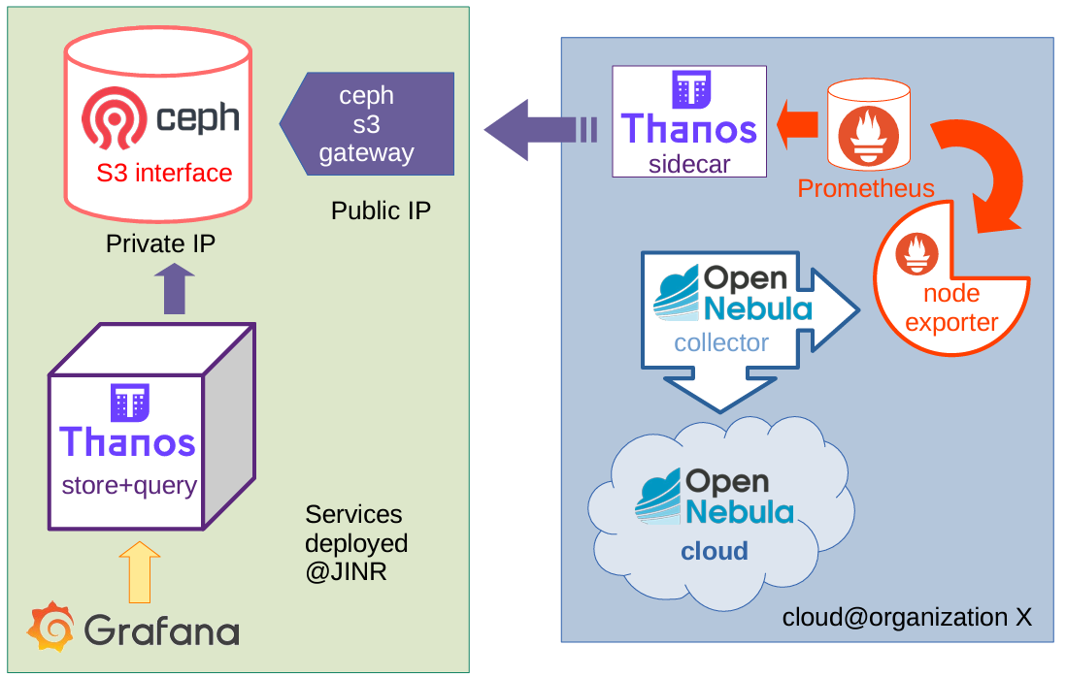
Система мониторинга
Одним из необходимых элементов тестирования и отладки ПО является система мониторинга.
Для контроля состояния облака используется система мониторинга, которая собирает информацию о загрузке процессоров, памяти, дисков и виртуальных машин и отображает её в удобном интерфейсе.
3 июня 2026
Notes:
Несколько лет назад в ОИЯИ был разработан собственный коллектор для сбора облачных метрик на основе OpenNebula.
Он может хранить собранные данные в базе временных рядов Prometheus через компонент node_exporter. С помощью сайдкара Thanos собранные метрики отправляются в объектное хранилище ceph.
Для визуализации данных используется Grafana. Она запрашивает данные в объектном хранилище через Thanos Querier и Thanos Store.
Этот коллектор был установлен в облачной инфраструктуре ИЯФ.

Slide 9
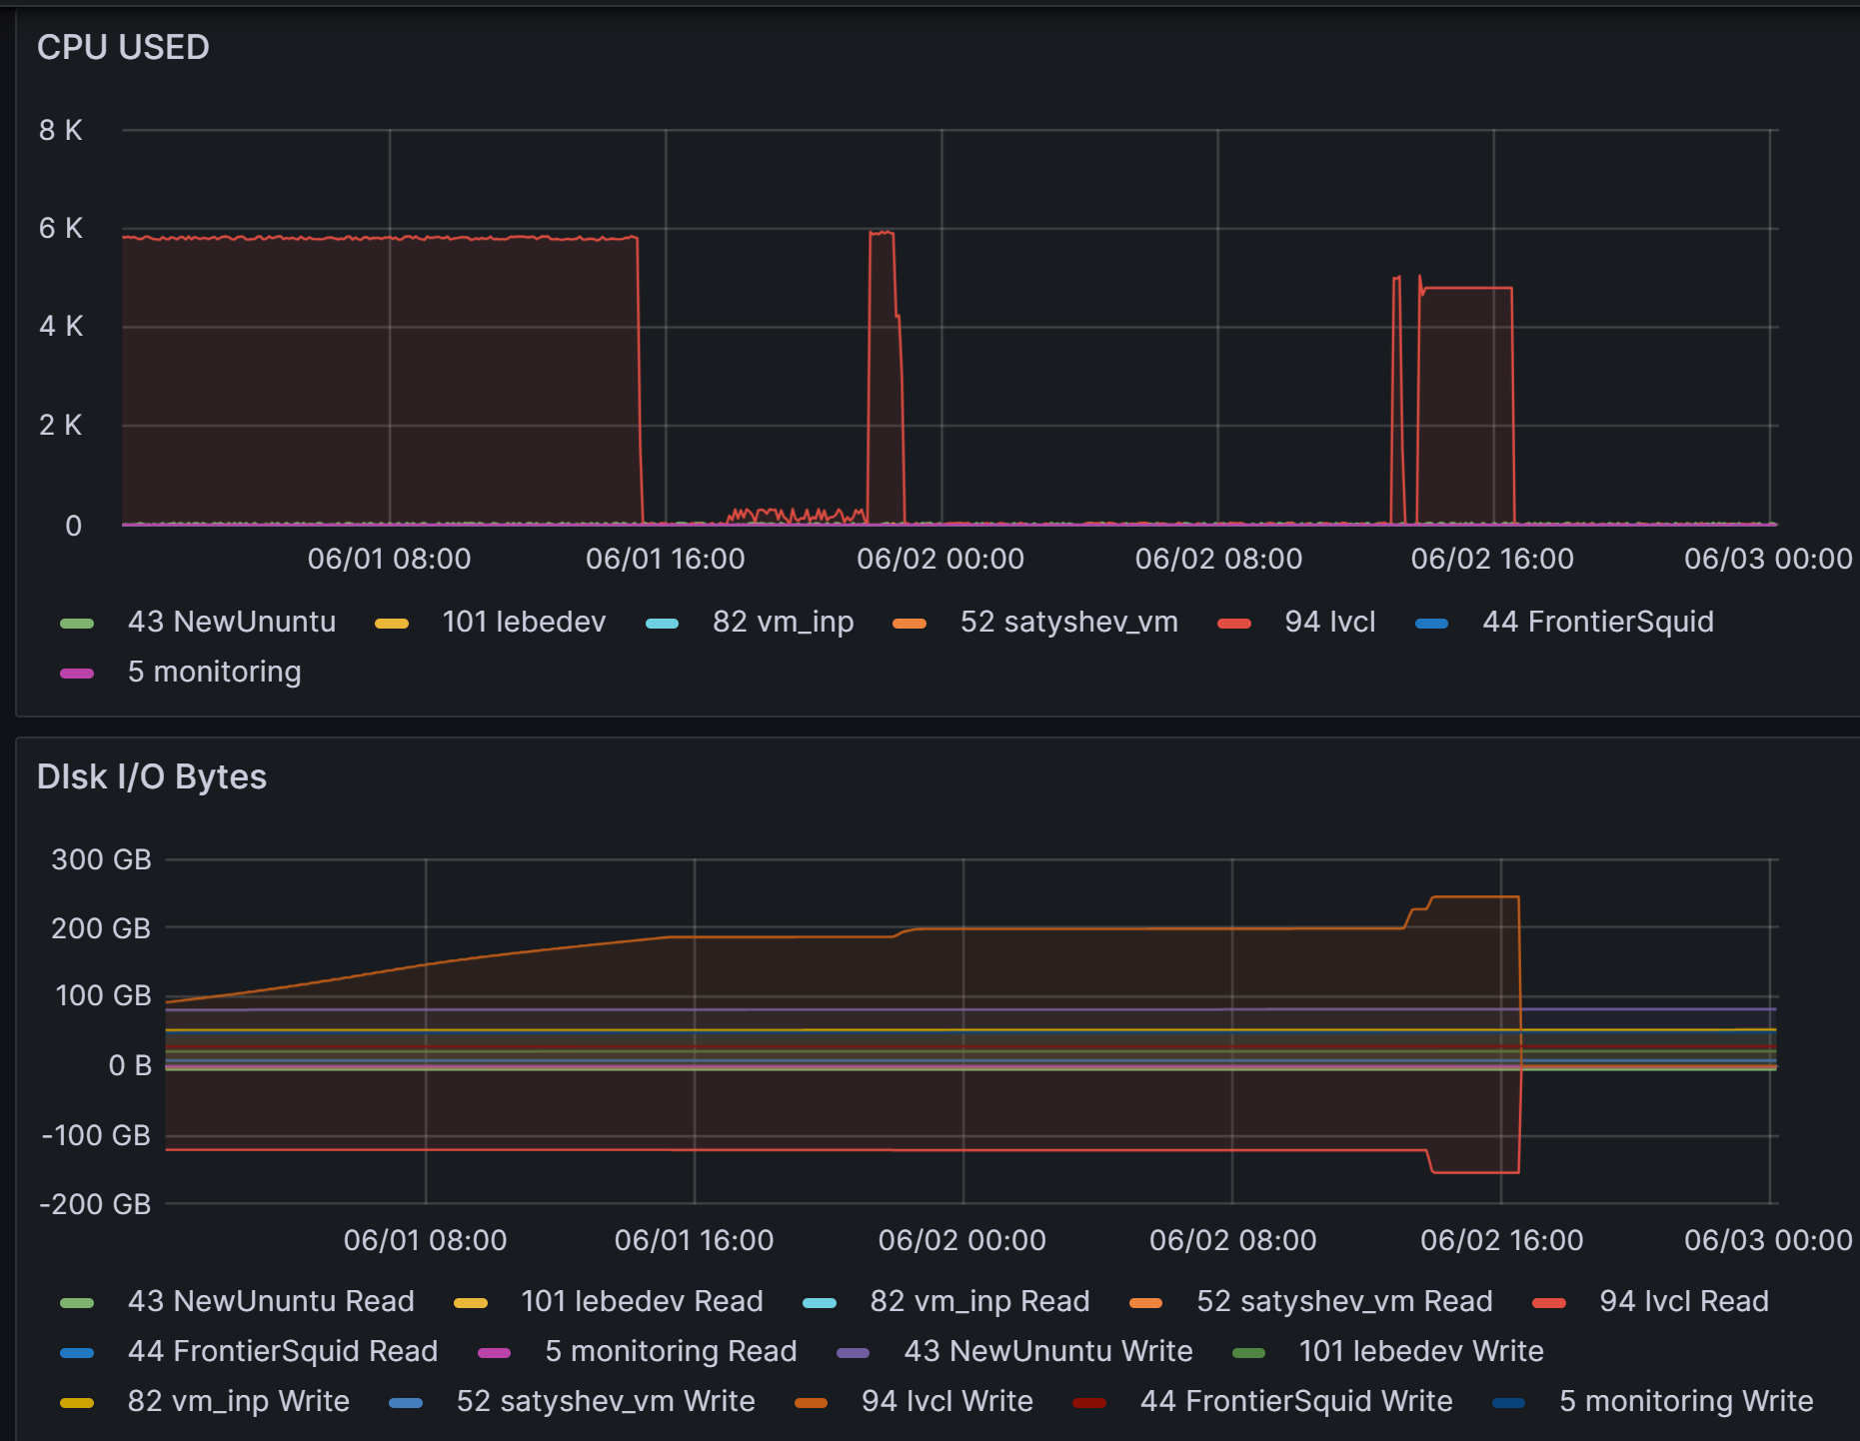
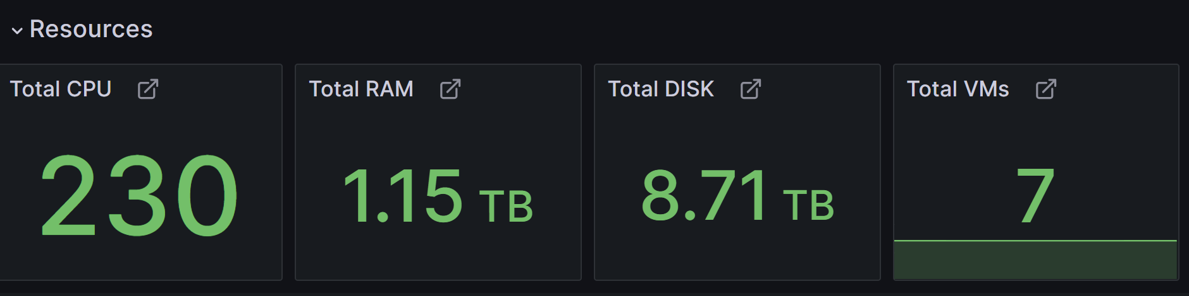
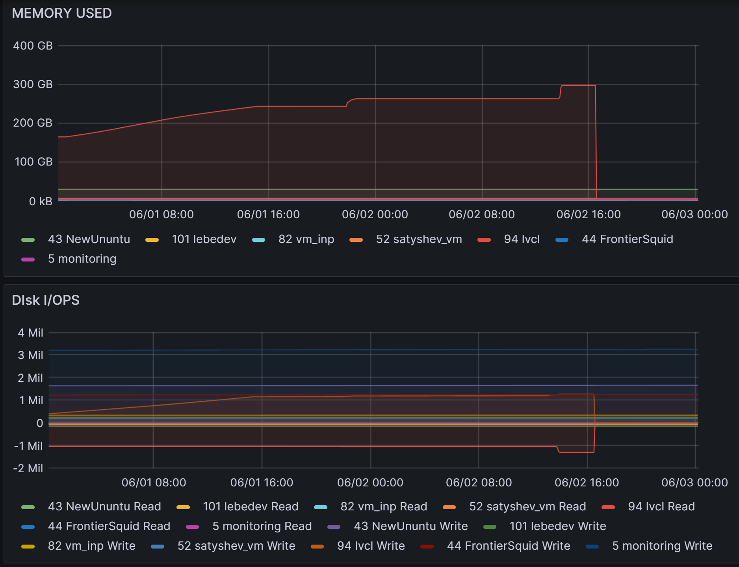
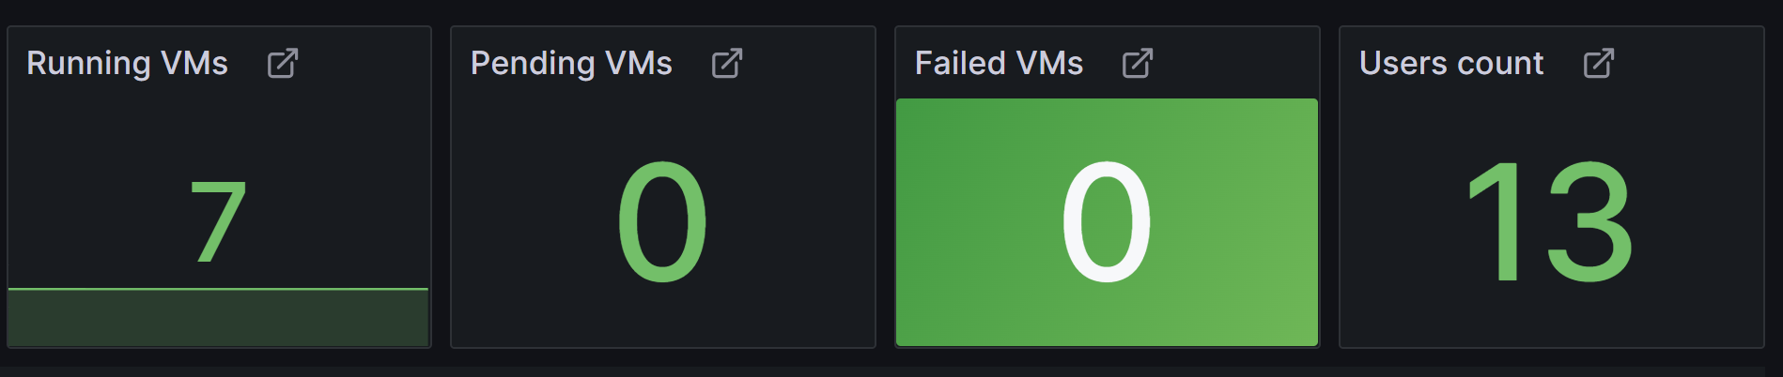
Облачная инфраструктура ИЯФ
Облачная инфраструктура ИЯФ располагает следующими аппаратными ресурсами:
количество ядер центрального процессора — 230,
общий объем оперативной памяти — 1,15 ТБ,
общий объем хранилища на базе ceph — 8,71 ТБ.
3 июня 2026

Slide 10
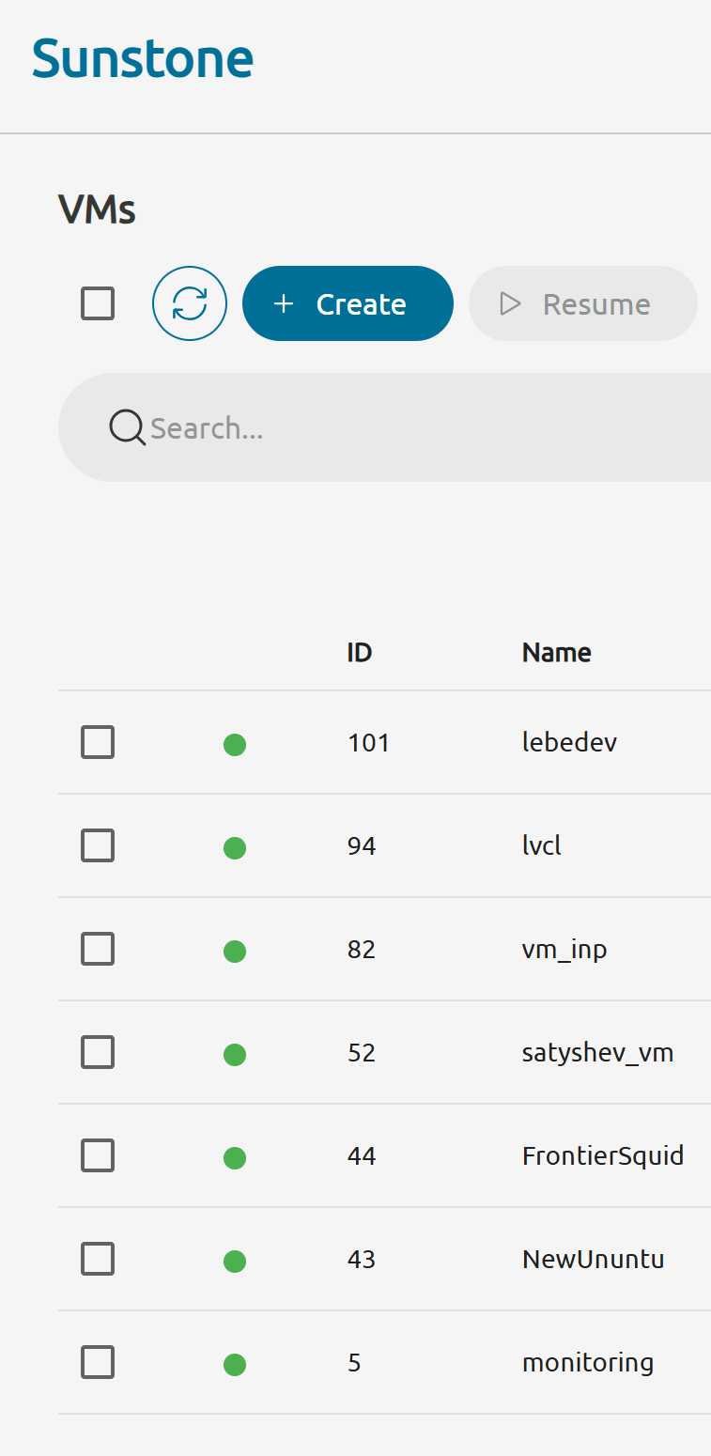
Облачная инфраструктура ИЯФ
В настоящее время облачной инфраструктурой ИЯФ пользуются представители следующих организаций:
Институт ядерной физики (Алматы, Казахстан),
Объединенный институт ядерных исследований (Дубна, Россия),
Казахский национальный университет им. аль-Фараби (Алматы, Казахстан),
Евразийский национальный университет им. Л.Н. Гумилева (Астана, Казахстан),
Физико-технический институт (Алматы, Казахстан).
3 июня 2026

Slide 11
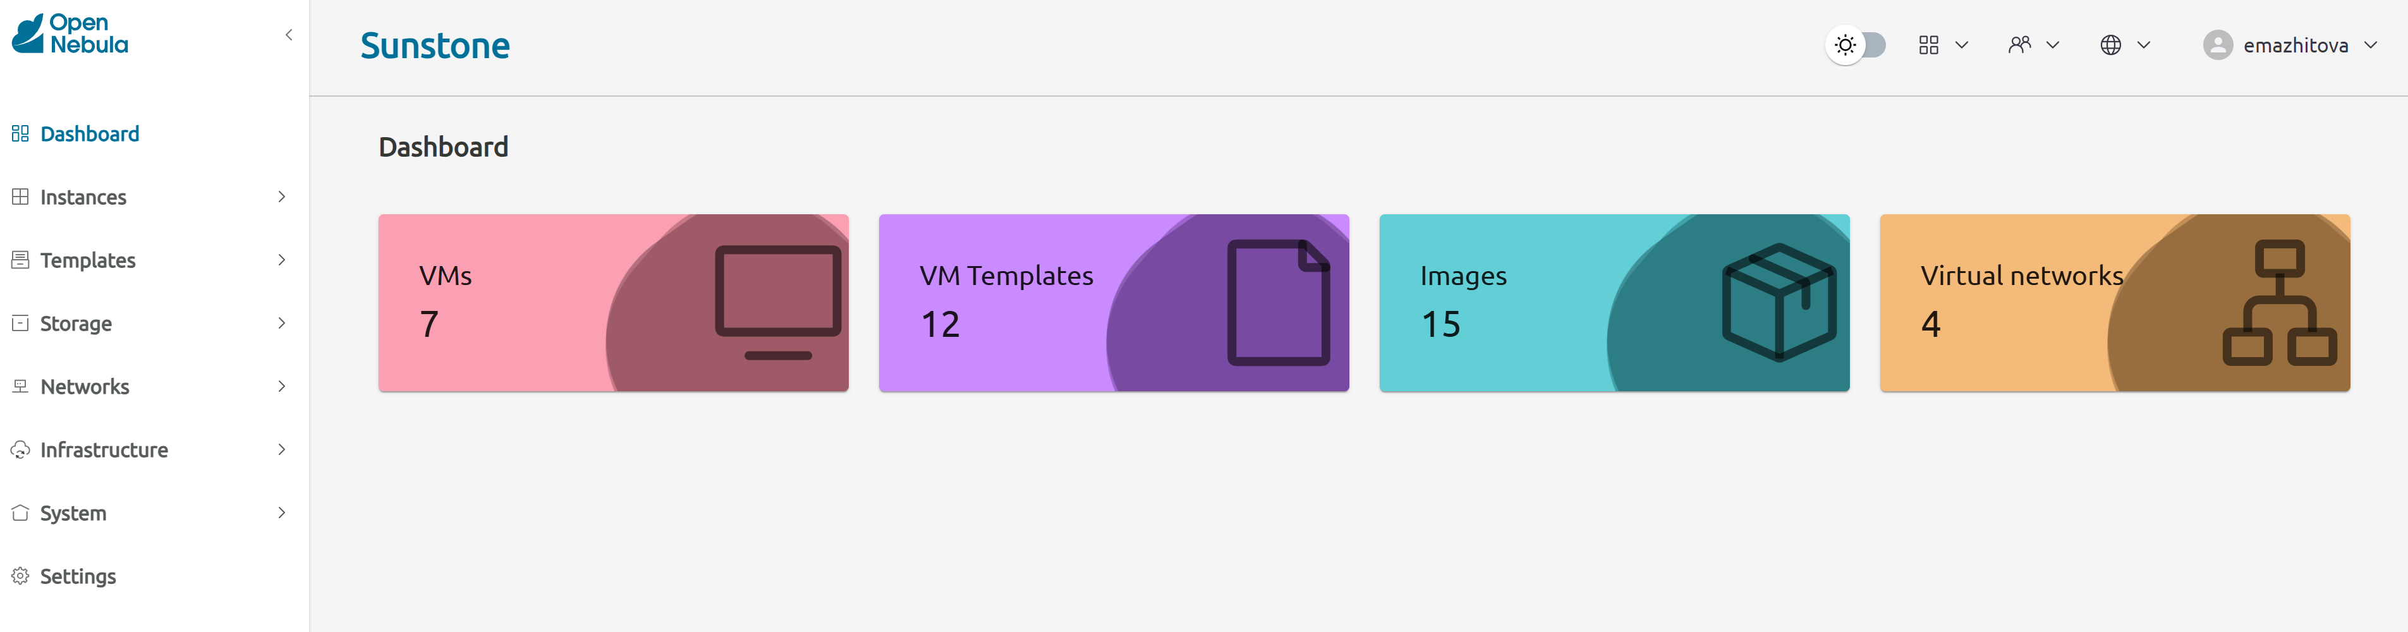
Облачная инфраструктура ИЯФ
Решаются следующие задачи:
SPD (Spin Physics Detector), MPD (Multi-Purpose Detector), BM@N (Baryonic Matter at Nuclotron) эксперименты мегасайнс проекта NICA,
OLVE-HERO - High Energy Cosmic Ray Observatory изучает космическое излучение в области «колена» 1012 - 1016 эВ,
Задачи в области физики космических лучей и физики высоких и сверхвысоких энергий в частности CORSIKA. (COsmicRaySImulationsforKAscade - это инструмент Монте-Карло, предназначенный для анализа свойств и эволюции распространенных атмосферных ливней).
Кроме того, в облачной инфраструктуре развернуты виртуальные машины для тестирования работы различного программного обеспечения и работы облачной инфраструктуры в целом.
Облачная инфраструктура ИЯФ доступна пользователям по адресу https://cloud.inp.kz/
3 июня 2026

Slide 12
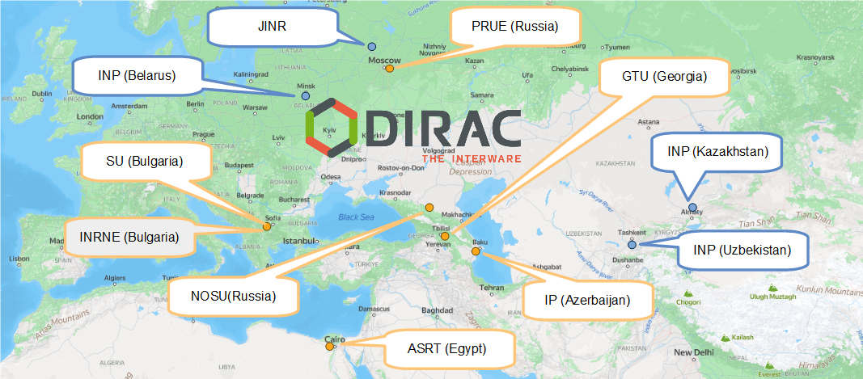
Распределенная информационно-вычислительная среда
Распределенная инфраструктура — это мощная вычислительная среда, объединяющая с помощью высокоскоростных телекоммуникационных каналов и специального программного обеспечения территориально распределенные вычислительные ресурсы различных организаций в единый информационно-вычислительный комплекс, предназначенный для решения широкого круга задач.
В частности, распределенная информационно-вычислительная среда ОИЯИ была создана для объединения вычислительных мощностей для решения общих научных задач, распределения пиковых нагрузок между участниками, а также распространения знаний и практических навыков по облачным и грид-технологиям среди пользователей и администраторов научных и образовательных организаций государств-членов ОИЯИ.
В настоящее время РИВС ОИЯИ базируется на вычислительных и складских мощностях участников, показанных на карте. ИЯФ является одной из таких организаций.
Подробную информацию о проекте РИВС ОИЯИ, его участниках и правилах использования можно найти на сайтеhttps://dice.jinr.ru
3 июня 2026

Slide 13
Распределенная информационно-вычислительная среда
Облачные инфраструктуры ОИЯИ и организаций его стран-участниц основаны на открытом исходном решении OpenNebula.
Облако ОИЯИ является ядром этой инфраструктуры. В нем размещены сервисы DIRAC, которые управляют вычислительными задачами и данными над ресурсами ОИЯИ и организаций его стран-участниц. DIRAC играет роль связующего слоя, который преобразует распределенные по всему миру вычислительные ресурсы (вычислительные гриды, облака или кластеры) в единую среду, предоставляя пользователям единую точку входа для работы и управления данными.
Благодаря интеграции облачной инфраструктуры ИЯФ в РИВС ОИЯИ пользователи могут получить доступ к гораздо большему количеству ресурсов инфраструктуры, чем при использовании только локального облака.
3 июня 2026

Slide 14
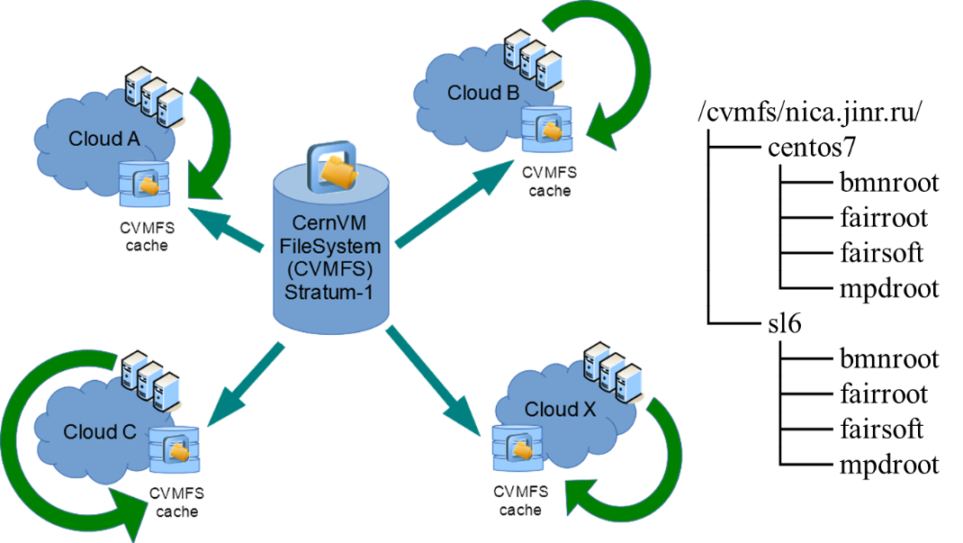
Модель распространения программного обеспечения
Программное обеспечение распространяется на удаленные ресурсы с помощью файловой системы CernVM.
CernVM-FS — это веб-ориентированная глобальная файловая система с контролем версий, оптимизированная для распространения программного обеспечения.
Содержимое файловой системы устанавливается на центральном веб-сервере, откуда его могут зеркалировать и кэшировать другие веб-серверы и веб-прокси.
Клиенты файловой системы загружают данные и метаданные по запросу и кэшируют их локально.
3 июня 2026

Slide 15
DIRAC-based distributed heterogeneous
environment for MPD tasks
Как облачная инфраструктура ИЯФ может быть полезна студентам
Доступ к мощным вычислительным ресурсам
У студентов часто нет доступа к производительным компьютерам для выполнения сложных расчётов, моделирования или обработки больших данных.
Облачный кластер позволяет:
запускать ресурсоёмкие вычисления удалённо;
работать с большими массивами экспериментальных данных.
Обучение современным ИТ-технологиям
Работа с кластером знакомит студентов с технологиями, которые используются в крупных научных центрах мира:
облачные вычисления (Cloud Computing);
виртуализация;
распределённые вычисления;
обработка больших данных (Big Data);
высокопроизводительные вычисления (HPC).
Эти навыки востребованы не только в науке, но и в IT-индустрии.
3 июня 2026
Notes:
15

Slide 16
DIRAC-based distributed heterogeneous
environment for MPD tasks
Как облачная инфраструктура ИЯФ может быть полезна студентам
Участие в международных проектах
Поскольку облако входит в инфраструктуру ОИЯИ, студенты могут:
участвовать в международных научных коллаборациях;
работать с реальными данными физических экспериментов;
взаимодействовать с исследователями из разных стран.
Подготовка к научной карьере
Использование облачного кластера помогает освоить инструменты, применяемые в современной науке:
моделирование физических процессов;
численные методы;
анализ экспериментальных данных;
работа с распределёнными вычислительными системами.
Это создаёт хорошую базу для поступления в магистратуру, докторантуру или работы в научных центрах.
3 июня 2026
Notes:
16

Slide 17
DIRAC-based distributed heterogeneous
environment for MPD tasks
Как облачная инфраструктура ИЯФ может быть полезна студентам
Проведение учебных практик и стажировок, написание дипломных работ
На базе ИЯФ и ОИЯИ студенты могут:
проходить практику;
участвовать в школах;
выполнять научно-исследовательские работы;
готовить публикации совместно с научными сотрудниками.
3 июня 2026
Notes:
17

Slide 18
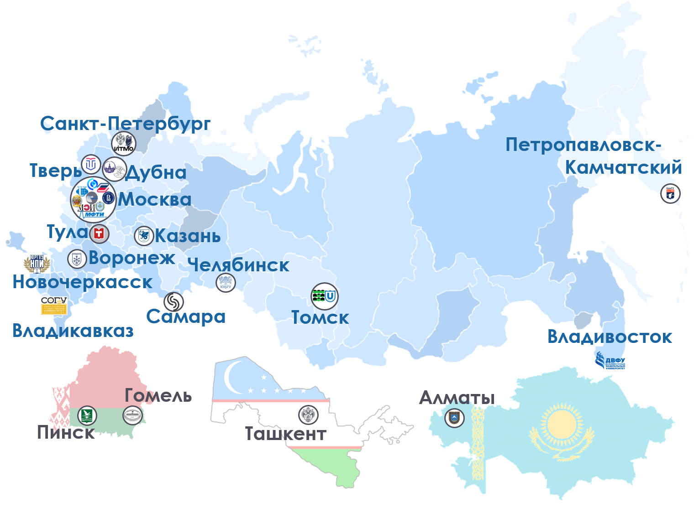

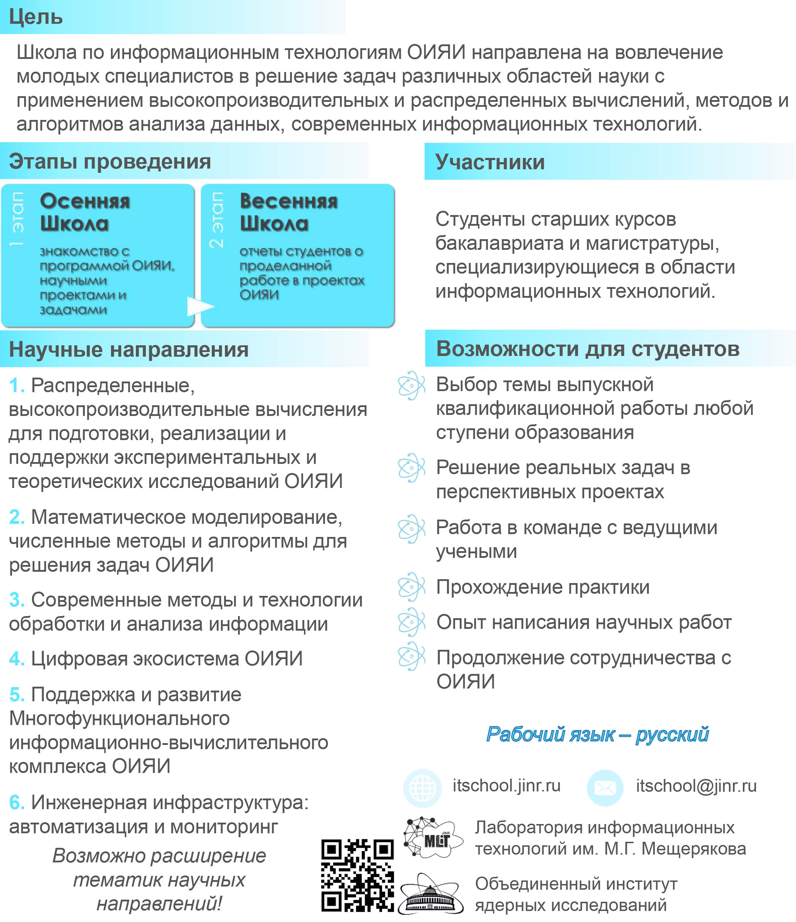
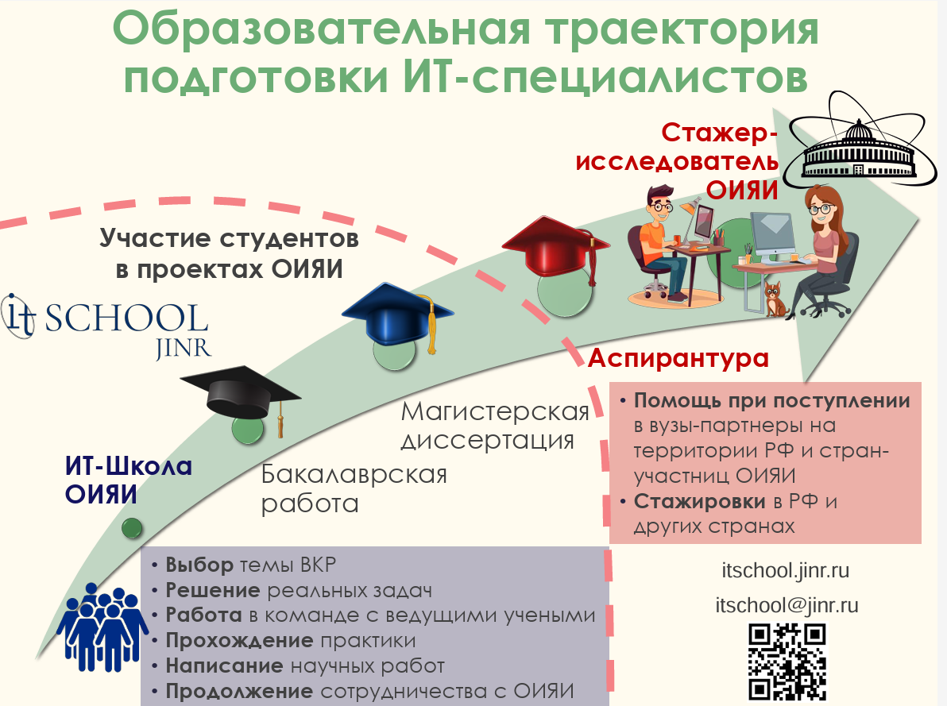
DIRAC-based distributed heterogeneous
environment for MPD tasks
Подготовка ИТ-специалистов
3 июня 2026
Notes:
18

Slide 19
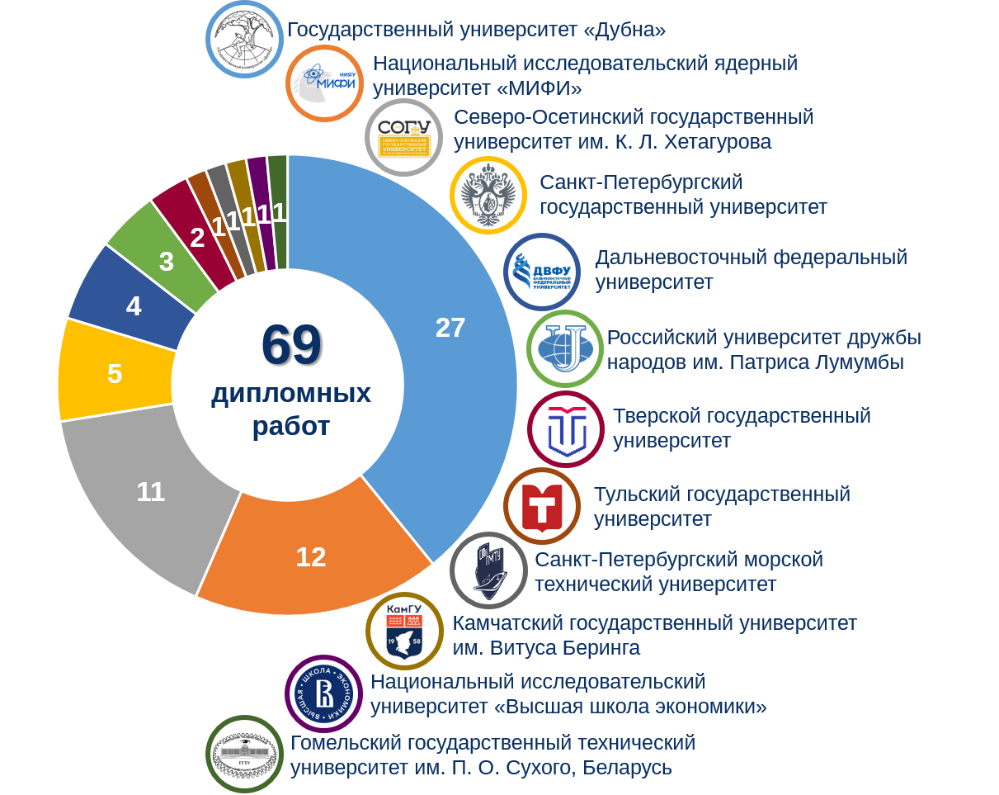
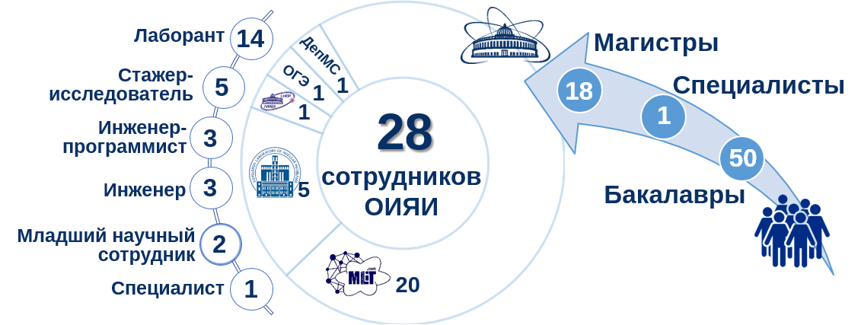
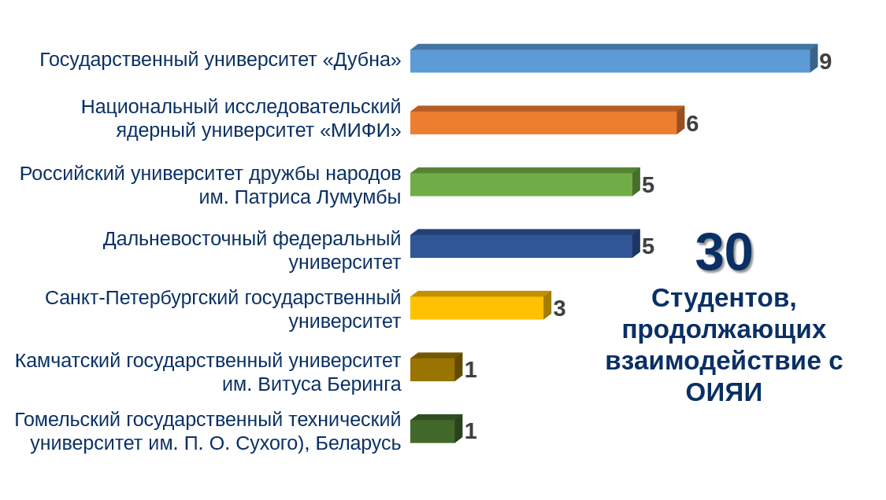

DIRAC-based distributed heterogeneous
environment for MPD tasks
Результаты проведения ИТ-Школ за 3 учебных года (2022/2023, 2023/2024, 2024/2025)
Работа в рамках активности «Подготовка специалистов в области вычислительной физики и информационных технологий» по теме 06-6-1119-2014
3 июня 2026
Notes:
19

Slide 20
Thank you for attention!
Спасибо за внимание!
Назарларыңызға рақмет!
17 June 2025
3 июня 2026

